Slide 1

SEGUNDA SESION
Antofagasta, Mayo 30 de 2024

Slide 2

TABLA
Revisión y aprobación del Reglamento para la Gobernanza de la EMRA (2023-2050).
Definición de las iniciativas estratégicas que tendrán el sello EMRA por el comité directivo.
Integrantes de la Gobernanza.
Gobernanza y roles.
Metodología de trabajo
varios

Slide 3
REVISION Y APROBACION DEL REGLAMENTO PARA LA GOBERNANZA DE LA EMRA
Se remitió modelo en correo de invitación del día 17/05/2024.
Se solicito alcances y observaciones hasta el 28/05/2024.
No se recibieron alcances.
Se procederá a aprobar y se seguirá el procedimiento administrativo correspondiente.

Slide 4
Definición de las iniciativas estratégicas que tendrán el sello EMRA por el comité directivo
Entre las funciones de la gobernanza se estableció que por cada iniciativa estratégica se estableciera un sello EMRA.
Que implica aplicar un sello EMRA?
Darle una distinción a la iniciativa estratégica que le de un mayor valor en su aporte al cumplimiento de la EMRA.
En la definición del estudio se señaló que este sello lo obtendría aquellas iniciativas que:
    Contar con financiamiento correspondiente a Compromisos Comunitarios/Productivos.
    Respondan a desafíos corporativos

Slide 5
INTEGRANTES DE LA GOBERNANZA

Slide 6
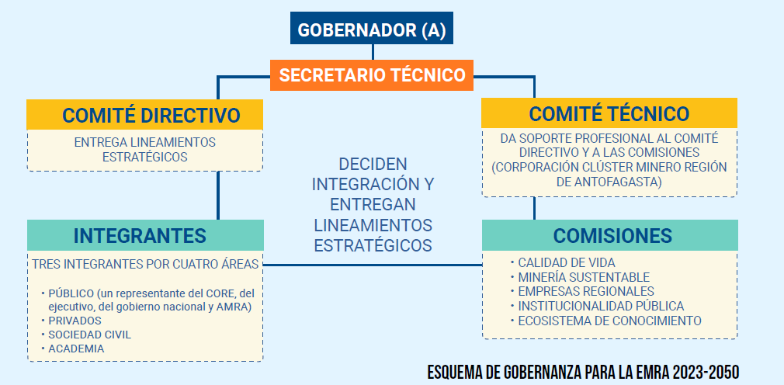
Gobernanza y roles

Slide 7
GOBERNANZA Y ROLES.
COMITÉ DIRECTIVO
Gobierna y toma decisiones estratégicas.
SECRETARIA TECNICA
Agenda, coordina y hace seguimiento a las reuniones del Comité D.
Avanzar los proyectos con interacciones a nivel nacional y privado.
COMITÉ TECNICO
Proponer y aplicar indicadores de seguimiento.
Seguimiento a los compromisos públicos y privados establecidos.
Prioriza proyectos estratégicos.
Modifica y monitorea su implementación
Reporte avances al Gobernador Regional
Conformación de las comisiones.
Trabajo coordinado con Secretaría Técnica.

Slide 8
METODOLOGIA DE TRABAJO
Se trabajará en identificar todos los proyectos estratégicos, contando con un cuadro resumen: Identificando corto, mediano y largo plazo.
Hacer seguimiento permanente de estos proyectos comprometidos y cumplimiento de los indicadores asociados.
Monitorear el avance de los acuerdos concordados en la EMRA.
Elaborar un reporte anual para el Consejo Regional de Antofagasta.

Slide 9
SEGUNDA SESION
Antofagasta, Mayo 30 de 2024

